Slide 1
La prevención y detección de desajustes emocionales y psicológicos en los centros educativos
Los desajustes y trastornos emocionales y psicológicos en Bachillerato, F.P., Grado Medio y Grado Superior
Notes:
¿Qué pasa con la salud mental? Desgraciadamente, la vacuna refuerza nuestro sistema inmune, pero no psicológico. Y, aunque las consecuencias físicas de la pandemia puedan ser combatidas con la vacuna, no debemos olvidarnos de las consecuencias psicológicas que esta ha generado (y sigue generando) en nuestra sociedad. Ya se han publicado algunos estudios que informan de la existencia de una curva epidémica de malestar emocional. Esto nos pone en alerta ante la elevada probabilidad de los psicoterapeutas veamos como los problemas de salud mental aumentan en la era pospandémica (Ransing 2020; Ren, 2020; Vadivel, 2021).
En los últimos meses, quizás uno de los grupos de población que más están sufriendo las consecuencias de la pandemia a nivel psicológico sean los jóvenes. Para ellos, las
medidas de confinamiento, toque de queda y distanciamiento social han ocurrido en un momento vital “especial y único” (al fin y al cabo, no es lo mismo no poder ir un verano con tus amigos de vacaciones con 35 o 65 años que el año que cumples los 18 y acabas el instituto).
Para las personas jóvenes, este año de pandemia ha resultado también increíblemente difícil. Las personas de 18 a 34 años son las que han frecuentado más los servicios de salud mental, han tenido más ataques de ansiedad, más síntomas de tristeza y han sido las personas que más han modificado su vida habitual debido a esta situación.

Slide 2
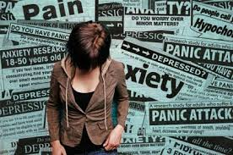
Presentación
Introducción
Miedos y fobias
Trastornos de Ansiedad
Trastornos del Estado de Ánimo
Trastorno de Estrés Postraumático
Trastorno del Comportamiento Alimentario
Autolesiones
Conductas suicidas
Notes:
Actualmente, en relación con las consecuencias psicológicas que la pandemia ha generado, sabemos gracias a la literatura científica que la prevalencia de problemas de ansiedad, depresión, trastorno por estrés postraumático y malestar psicológico en la población general ha aumentado considerablemente (Jia et al., 2020; Moreno et al., 2020, Pierce et al., 2020; Xiong et al., 2020).
En Europa, según la OMS, los problemas de salud han aumentado durante la pandemia, con un claro aumento en los niveles de ansiedad y estrés. Varias encuestas muestran que alrededor de un tercio de las personas adultas adultos reporta niveles de angustia. Entre la población más joven, esa cifra llega a 1 de cada 2 personas.
Los problemas de salud física, el aislamiento, la falta de contacto social, la dificultad en la conciliación con la vida personal, los cambios de hábitos, los problemas laborales, etc. Empiezan a “pasar factura” a la salud mental de la población.
En España, y según datos del Centro de Investigaciones Sociológicas (CIS), en este primer año de pandemia, un 6,4% de la población ha acudido a un profesional de la salud mental por algún tipo de síntoma, el mayor porcentaje (un 43,7%) por ansiedad y un 35,5% por depresión.
Más del doble de las personas que han acudido a estos servicios de salud mental son mujeres.

Slide 3
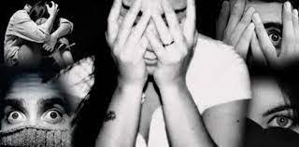
Introducción
Desde el inicio de la pandemia ha habido un incremento del 250% en la población infantojuvenil de las ideaciones suicidas y autolesiones (Fundación Anar)
Suicidio es la primera causa de muerte no natural en España en la población adulta, y adolescente de 15 a 19 años (I.N.E. 2020)
Incremento del 50% de las urgencias pediátricas desde septiembre de 2020 (Asoc. Española Pediatría)
Es destacable que casi la mitad de los problemas de salud mental tienen su inicio en la infancia o adolescencia, por tanto, el diagnóstico y tratamiento en etapas precoces es una valiosa oportunidad de mejorar el pronóstico de las enfermedades mentales. (Kessler et al 2005; Parellada 2013)

Slide 4
Miedos y Fobias
MIEDO: sentimiento normal y necesario en el desarrollo evolutivo. Su función es la de dar seguridad, ya que nos advierte de la presencia de un peligro.
Miedos más comunes en la adolescencia: NO ser aceptado, al AMOR, a lo que va a PASAR
FOBIAS como miedos generalizados. Social, Específica.
Notes:
Según el Centro de Investigaciones Sociológicas (CIS), desde el inicio de la pandemia hasta la actualidad un 6,4% de la población ha acudido a un profesional de la salud mental por algún tipo de síntoma, siendo el mayor porcentaje un 43,7% por ansiedad y un 35,5% por depresión. A nivel de la población en general, se ha observado un claro aumento en los niveles de ansiedad y estrés, con varias encuestas que muestran que alrededor de un tercio de las personas adultas reporta niveles de angustia. Entre la población más joven, esa cifra llega a 1 de cada 2 personas. Más del doble de las personas que han acudido a estos servicios de salud mental son mujeres.

Slide 5
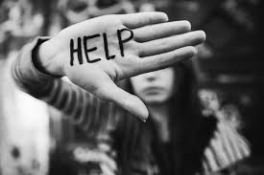
Trastornos de ansiedad
Síntomas físicos
Síntomas conductuales
Síntomas cognitivos
Síntomas emocionales
Tipos de trastornos de ansiedad: generalizada, agorafobia, por separación, ataque de pánico…
Notes:
Según el Centro de Investigaciones Sociológicas (CIS), desde el inicio de la
pandemia hasta la actualidad un 6,4% de la población ha acudido a un profesional de la salud mental
por algún tipo de síntoma, siendo el mayor porcentaje un 43,7% por ansiedad y un 35,5% por depresión.
A nivel de la población en general, se ha observado un claro aumento en los niveles de ansiedad y estrés,
con varias encuestas que muestran que alrededor de un tercio de las personas adultas reporta niveles de
angustia. Entre la población más joven, esa cifra llega a 1 de cada 2 personas. Más del doble de las
personas que han acudido a estos servicios de salud mental son mujeres.

Slide 6
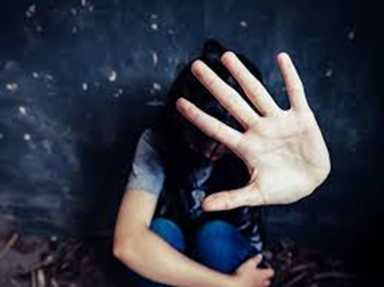
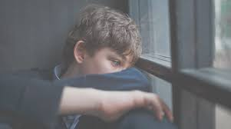
Trastornos del estado de ánimo
EVOLUTIVO - PATOLÓGICO
Tipos más comunes: depresión, bipolar, afectivo,…
Posibles síntomas en el aula
Notes:
la Organización para la Cooperación y el Desarrollo Económicos (OCDE) informa de que los niveles de depresión y ansiedad se han duplicado en algunos países como Bélgica, Francia, Reino Unido o los Estados Unidos a consecuencia de la COVID-19 con respecto a años anteriores. Bien es cierto que este informe no habla de la situación específica de España, pero,para que lo tengamos como referencia, en nuestro país esta organización indicó una prevalencia del 21,6% de problemas de ansiedad y del 18,7% de problemas del estado de ánimo durante el pasado año 2020 (OECD, 2021)

Slide 7
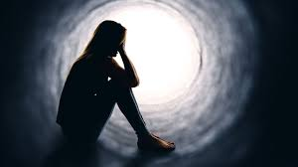
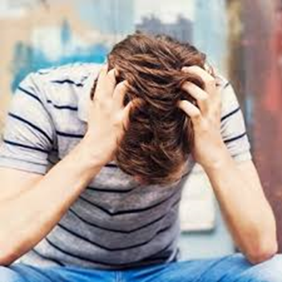
Trastorno de Estrés Postraumático
Evento estresante
Percepción de daño o amenaza
Percepción de incapacidad de afrontamiento
Reacción estrés patológica
Notes:
Tal y como muestra los resultados de la encuesta realizada por la Asociación Americana de Psicología (APA), el 60% de los psicólogos y psicólogas dedicados al tratamiento psicológico de la depresión han informado del aumento de este tipo de demanda, así como el 74% de los psicólogos especialistas en ansiedad han señalado un aumento de las consultas para este tratamiento psicológico. Asimismo, otros problemas de salud mental que han experimentado un aumento de la demanda han sido los trastornos relacionados con el estrés y trauma (48%) y los trastornos del sueño (51%).

Slide 8
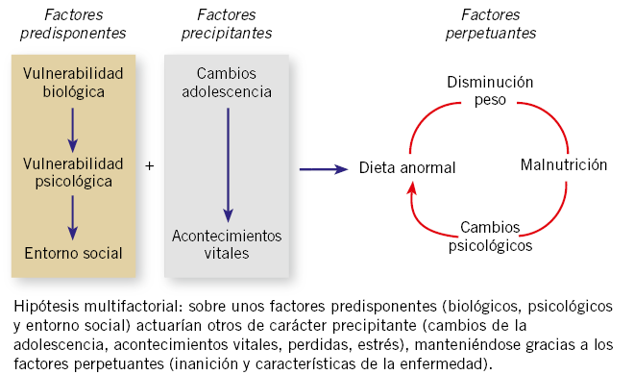
Trastorno del Comportamiento Alimentario

Slide 9
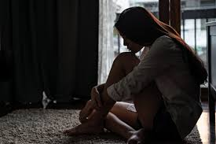
Autolesiones
Conducta repetitiva que intenta aliviar el dolor emocional, como consecuencia de emociones difíciles de gestionar, como alternativa al suicidio.
Tipos
Prevalencia
Más frecuente en chicas

Slide 10
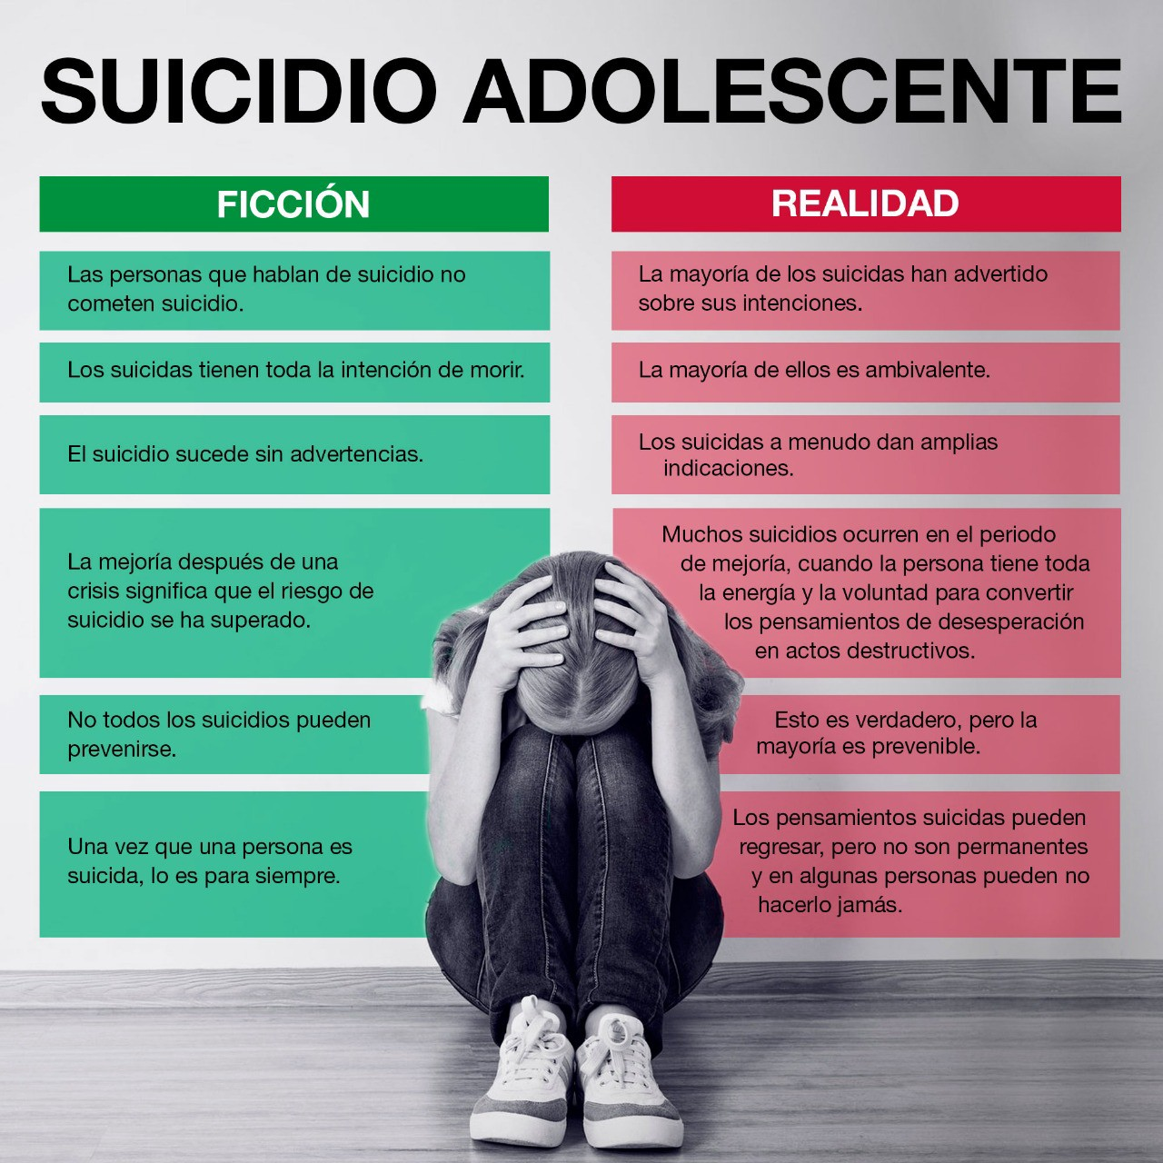
Comportamiento suicida
Fuente: Walter Martello
Notes:
- Live Life. An Implementation Guide for Suicide Prevention in Countries.
son muchos los profesionales que advierten del repunte en problemas de salud mental que vamos a presenciar en los próximos meses (Carr et al., 2021). Por ejemplo, en Reino Unido, los estudios longitudinales a lo largo de las diferentes olas de la pandemia ya muestran un progresivo incremento de la presencia de ideación autolítica y suicida en la población (O’Connor et al., 2021).
Según el último informe de la
Organización Mundial de la Salud
(OMS), a nivel mundial, una de cada
100 muertes ocurridas durante el año
2019 fue por suicidio, lo que implica
700.000 fallecimientos en total. Esto
sitúa al suicidio como una de las
principales causas de muerte en el
mundo

Slide 11
Recomendaciones finales
Comunicación
No juzgar ni ridiculizar
Empatizar
Informarse
Pedir ayuda

Slide 12
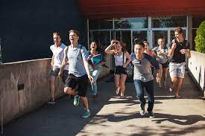
¡¡Gracias por estar, gracias por escuchar, y por dedicar tu vida a la adolescencia y a la educación!!
Mercedes Bermejo
mbermejo@psicologospozuelo.es
Tlf. 669834845

